Slide 1
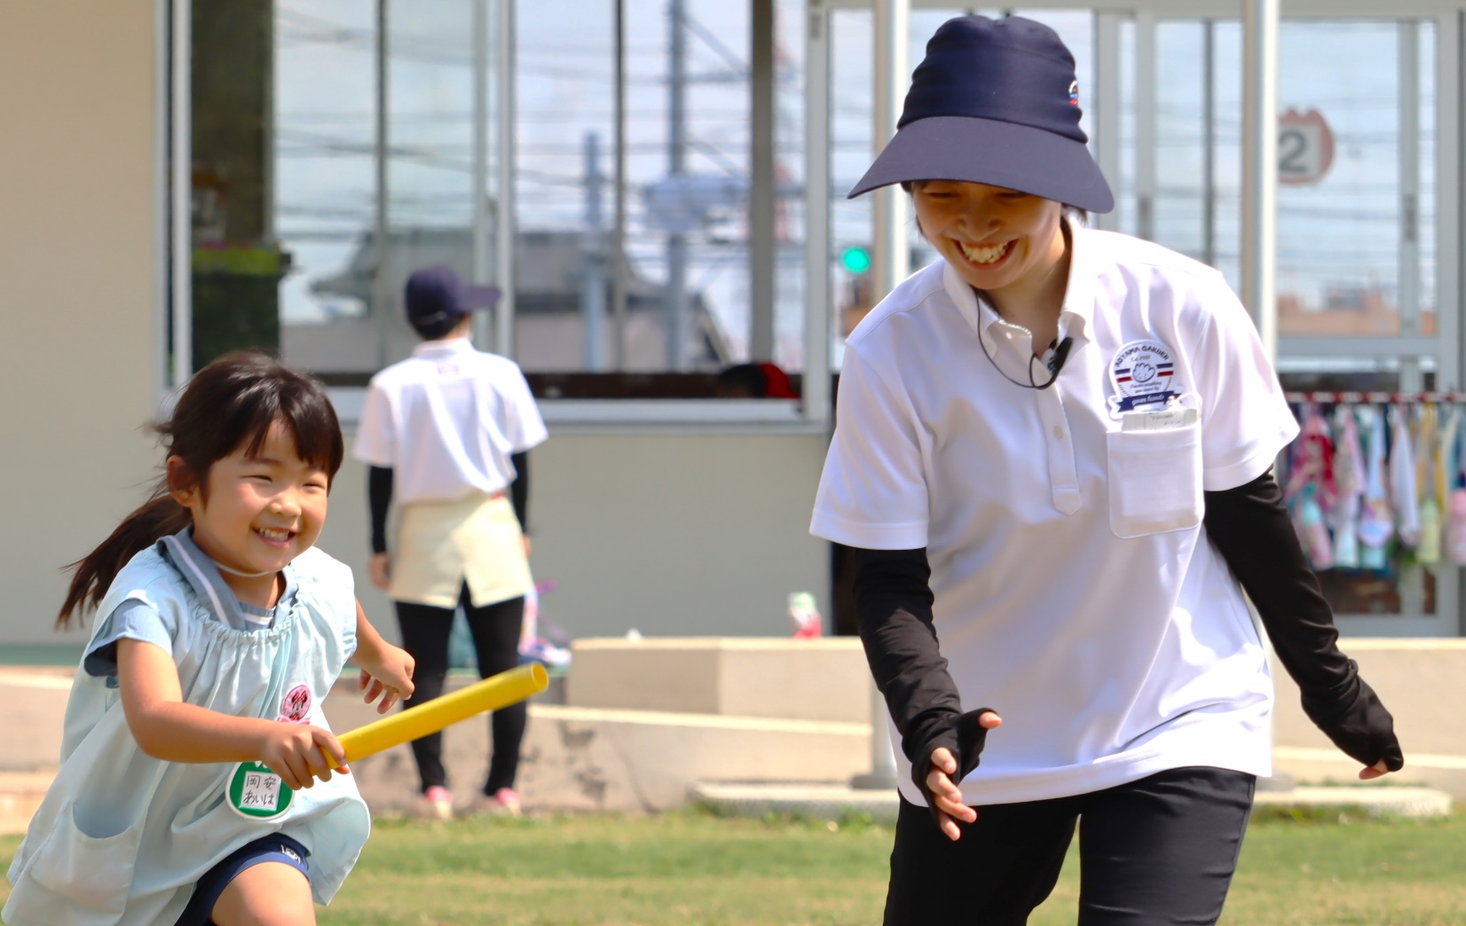
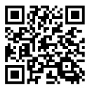
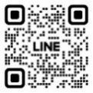
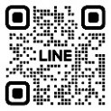
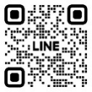
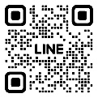
求人
学校法人
青山学園
幼稚園教諭
保育士
楽しくなければ仕事じゃない！！
青山学園では「幸せな人生を歩める人を育てる」を理念とし、こどもたちの日々の成長を大切に未来を見据えた教育を心掛けています。“幸せな人生を歩む”はこどもたちだけではありません。働く先生たちの人生も輝かせる、ここ青山学園で“大変”も“楽しい”も共有して一緒に青春しませんか？ぜひ一度見学へお越しください♪
地域からも必要な存在
１人で悩むことはありません
研修を通して
地域との関わりを大切に
仲間を大切に
学びを大切に
募集要項
採用フロー
名称
学校法人青山学園
みやこ幼稚園・やはぎみやこ認定こども園
幸田みやこ認定こども園・吉田みやこ認定こども園
種類 認定こども（幼保連携型）
１
応募
所在地
みやこ幼稚園
岡崎市上地町字道ノ後３０番地
やはぎみやこ認定こども園
岡崎市富永町字平田１０番地１
幸田みやこ認定こども園
幸田町大字六栗字呉服１番地１
吉田みやこ認定こども園
西尾市吉良町吉良松木田２５番地
希望日２日前までに当園へ電話
もしくは下記のリクルートサイトからお申込み
※提出書類：履歴書／健康診断書／成績証明書
卒業見込み証明書／保育士証
幼稚園教諭免許（取得見込み証明書）
連絡先
みやこ幼稚園
TEL: 0564-53-0161
やはぎみやこ認定こども園
TEL: 0564-32-8100
幸田みやこ認定こども園
TEL: 0564-53-0161
吉田みやこ認定こども園
TEL: 0563-65-2371
２
試験
採用人数
各園 幼稚園教諭・保育士 ３名
第一期 9月２日(土)９：００～
給与
短大・専門卒
大学卒
・基本給 167,000円
・その他諸手当 25,050円
合計 192,050円
・基本給 172,000円
・その他諸手当 25,800円
合計 197,800円
※１時間くらい予定しています
手当・その他
・通勤交通費 月額6,000円迄
・住宅手当 月額30,000円 （１人暮らしが必要と認める者）
・採用時、単身住居準備の為の準備金貸付制度あり 150,000円※３年勤続返金不要
・昇給 年1回（３年目までは定額、4年目以降能力に応じて）
・6年目・10年目の職員に対して特別賞与制度あり
３
内定
私学共済
労災・雇用保険／退職金制度
・試験日より１週間以内に郵送にて合否の連絡をします
・充実した研修で不安ゼロで社会人をスタートできます♪
加入社会保険
勤務時間
7:00～18:30 1日8時間 ローテーション・シフト勤務
※幸田みやこのみ7:00～18:00 その他 7:30～18:30
・1年単位の変形労働時間制
リクルートサイト
QR
コード
休日
土日祝日 ※土曜は1か月に1回程度勤務有
年末年始6日 年次有給休暇（10日）
園の特色や働く先生たちの様子を掲載中♪
右のQRコードからサイトへGO！
試験内容
みやこ幼稚園
試験内容
書類選考・自己PR
フリーディスカッション
やはぎみやこ認定こども園
試験内容
表現活動・面接
グループワーク
幸田みやこ認定こども園
吉田みやこ認定こども園
試験内容
書類選考・ゲーム
面接・自己PR
試験内容
書類選考・カードゲーム
面接・自己PR
※試験の質問や見学等は各園LINEからも受付しています

